Slide 1
Команда Q
Система обработки заявок Q

Slide 2


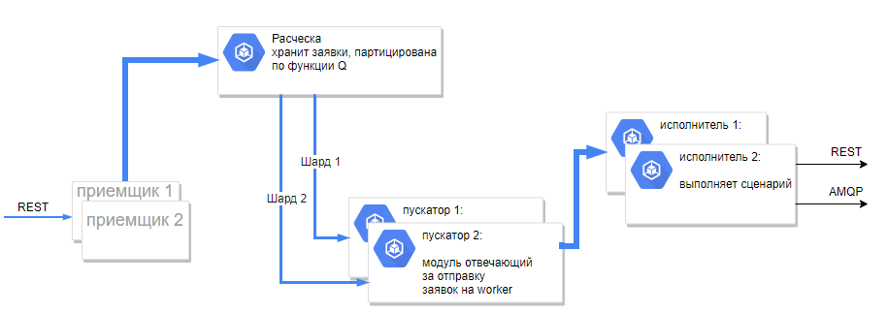


Архитектура решения: общая

Slide 3
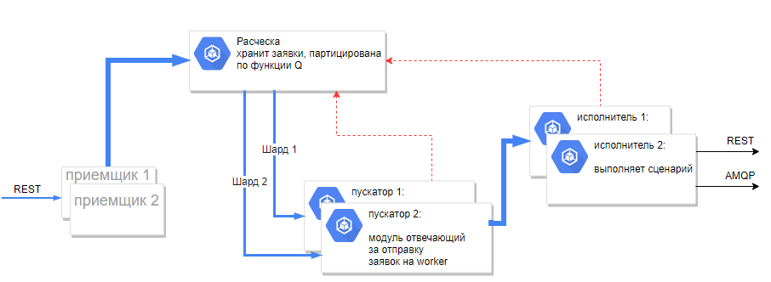
Архитектура решения: труба

Slide 4
Структура заявки + функция Q
атрибуты заявки:
обязательные входящие:
1) subs_Id - идентификатор абонента
2) alg - тип сценария
доп.
3) starttm - время запуска будущей датой
4) body - тип list
5) traceId - идентификатор трассировки - int
6) priority - приоритет заявки int
7) debug level - int
внутренние атрибуты:
8) step - атрибут шага на котором находится заявка
9) q - атрибут шарда в БД
Функция Q:
def _calculate_q(self, subs_id, alg): return 256 if subs_id in (7, 14, 900) else (subs_id + crc32(bytes(str(alg)[:3], 'utf-8'))) % 256
Статусы завершения заявки:
fail – след. заявка переходит в статус wait
ignore – не обращаем внимания на статус
passed - молодец

Slide 5
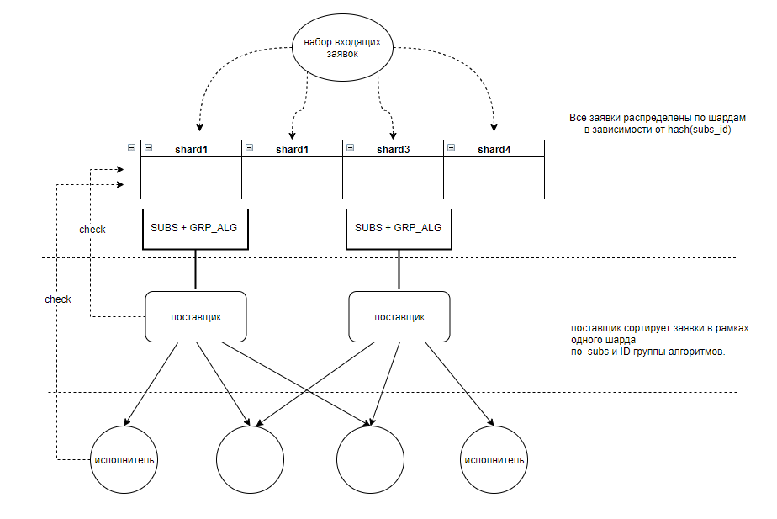
Очереди заявок

Slide 6




GUI + GIT + CI/CD
Coding
Дано: выделен Core слой для общих команд сценариев Разработка: - разработка сценария + новые команды - тесты на сценарий + тесты на команды
Continuous Integration
Запуск тестов precommit: - конвертация Yaml to JSON - запуск тестов сценария
- GitLab Flow
Continuous Delivery
Сценарии поставляются в рамках Worker в отдельных контейнерах Простое обновление сценариев с Worker

Slide 7
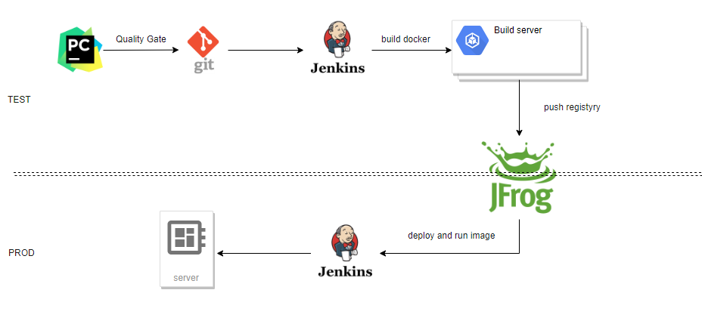
CI/CD

Slide 8
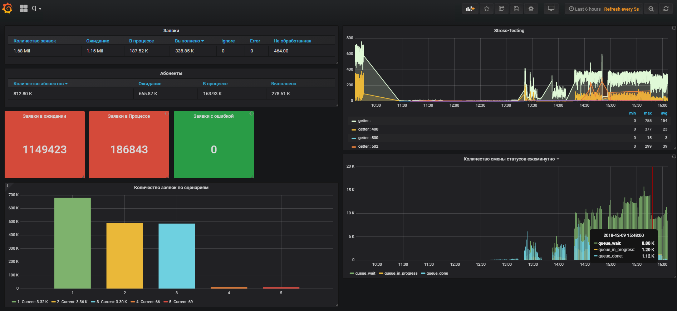
Мониторинг

Slide 9
Нагрузочные тесты и исследования
Django
Держит от 7 до 15 K TPS на http_helthcheck
В один поток, из коробки 150 запросов на 600мс
GO
Держит около 7K TPS на http_helthcheck
PostgreSQL
500мс на вставку
Нет проблем на выборку
Tarantool
Много lua, веселая дока
Ngnix
15k на рабочей станции на проксирование

Slide 10
Чек поинт
Сценарий
Соблюдение очередности
Active-active, масштабируемость, отказоустойчивость
~10к-15к
До 100 шагов
По таймеру, rest, AMQP
Новые типы шагов
Мониторинг
Создание и модификация сценария

Slide 11

Мы готовы)
cсылка на zoom
https://nexign-systems.zoom.us/j/616822468
Ссылка на исходники:
https://github.com/ANichy/Q
Q:
1) Антон Федоров
2) Владимир Хонин
3) Сергей Гомзяков
4) Сергей Хомутинин
5) Юрий Цай
Ждем решения NX на стенде Q

